Slide 1
Наставник енглеског језика: Нина Фанка
Школа: Прва београдска гиманзија

Slide 2
Доба короне и изолације вратило нас је књизи, поезији и романимa...
Наставна тема: eнглеска књижевност у служби наставе енглеског језика.
Тип часа: обрада/утврђивање/ мини пројекат

Slide 3
Наставне јединице (трећи и четврти разред, природно- математички смер):
Hemingway Cat in the Rain- Reading/Analysis/ Finish the Story.
Robert Frost- The Road Not Taken, Reading/Analysis/Discussion Questions.
Carl Sandburg- Happiness, Reading/ Poem аnalysis, Discussion Questions.
World Book Day- Mini Project

Slide 4
Ученици 4. разреда читају причу Cat in the Rain by Ernest Hemingway на линку који им је дат, бележе непознате речи и пишу наставак приче на свој начин. Раде и превод приче. Наставник помаже ученицима путем Вотсап групе.
Примери најбољих прича ученика:
https://docs.google.com/document/d/1uo3bFr8QJxRaqpCxr1dgAy6wXBVRiLN1n9EhOnrLhRU/edit?usp=sharing
https://docs.google.com/document/d/1aRg1Xyc81Mn4QbPqprLGNnhde0V1vsWCKeKdv9XhyMA/edit?usp=sharing

Slide 5
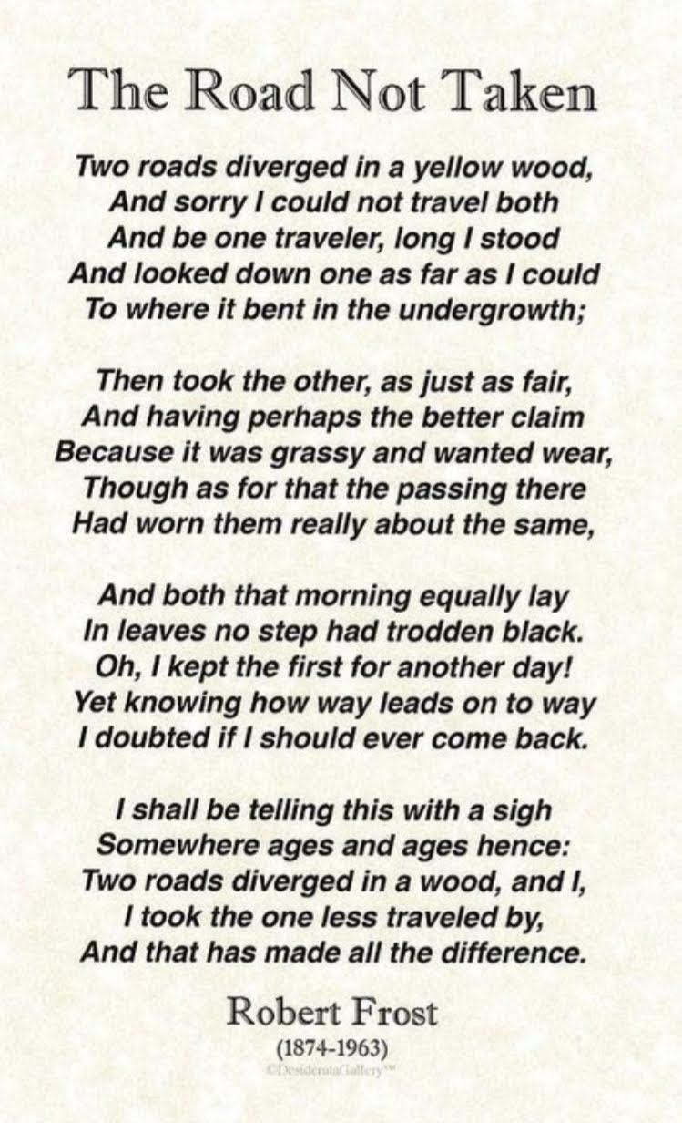
Poetry:

Slide 6
Ученици 4. разреда читају о чувеном америчком песнику Роберту Фросту, материјал послат у формулару на сајт школе, одговарају након прочитане пемe The Road Not Taken на следећа питања:
1.What kind of choices do you have to make? What are some of the most important life decisions a person has to make?Make a list.
2. Explain why this poem is considered an extended metaphor.
3. Analyse the last line of the poem. What do you think the speaker means by the lastline?
4. What is the emotional state of the traveller?
5. What is the speaker in the poem doing? Describe the conflict the speaker feels.
Слушају рецитовање самог песника на линку
https://www.youtube.com/watch?v=ie2Mspukx14

Slide 7
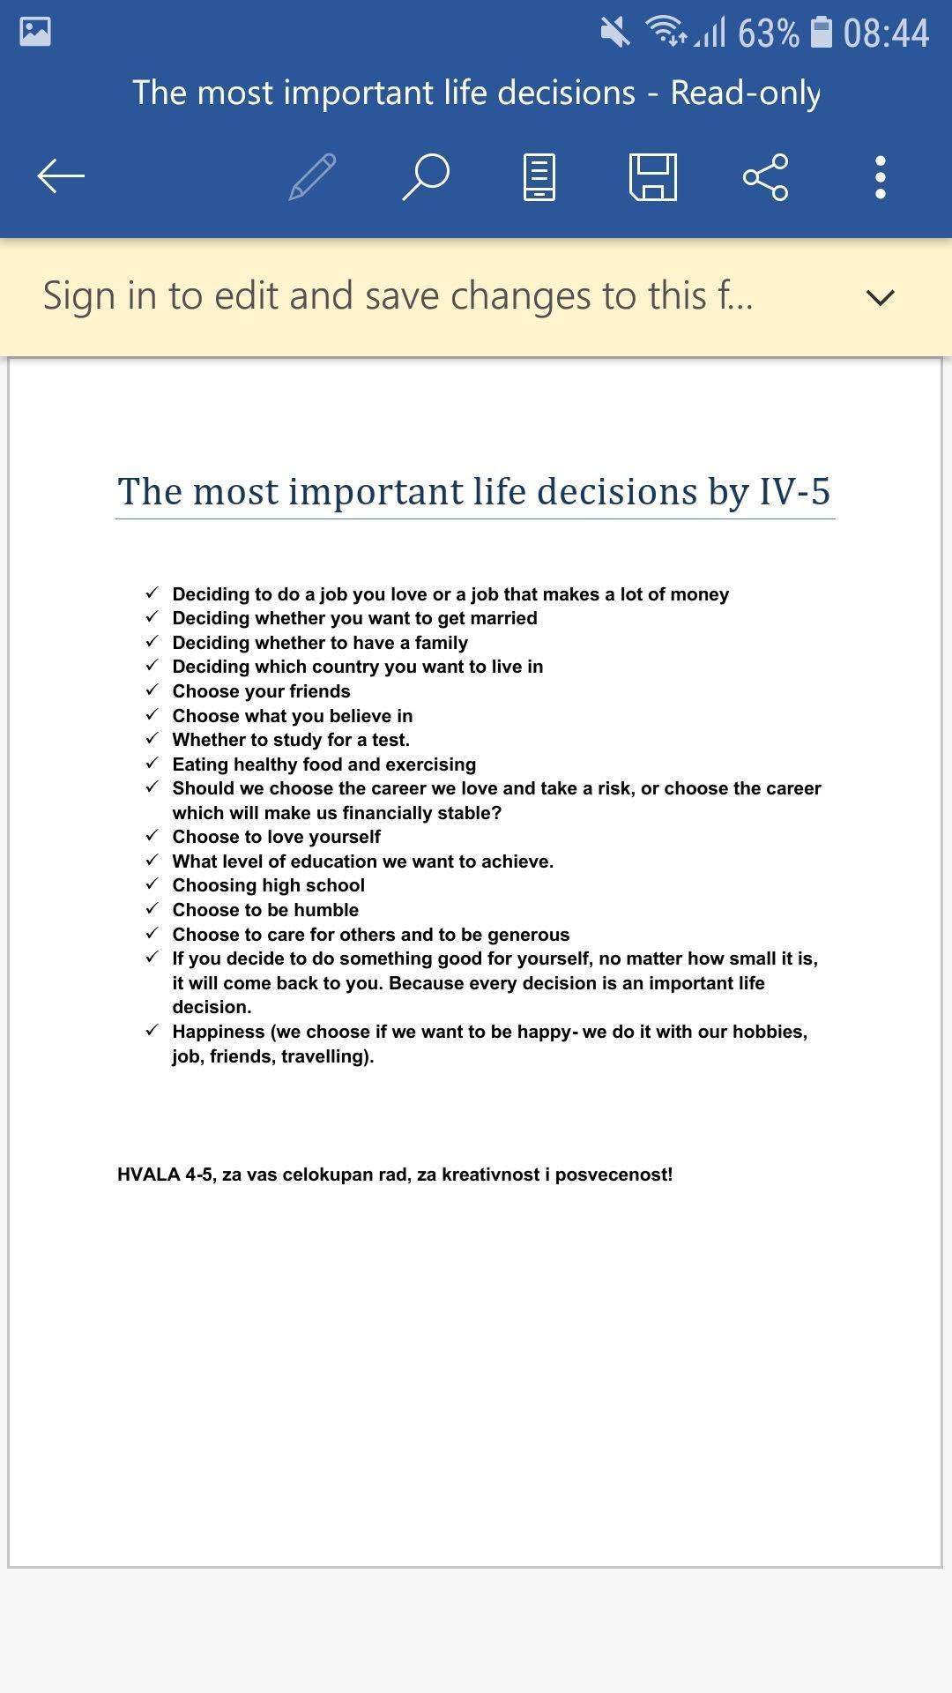
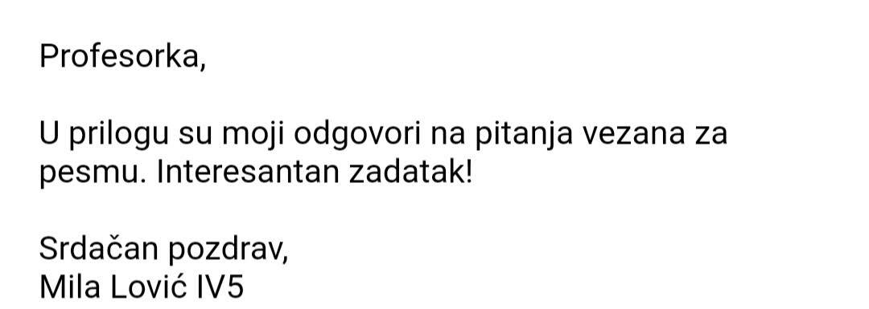
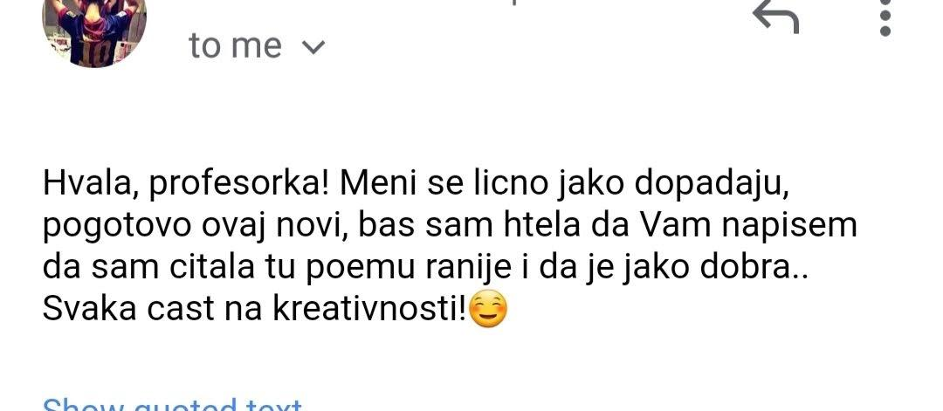
Сумирани одговори
Утисци матураната

Slide 8
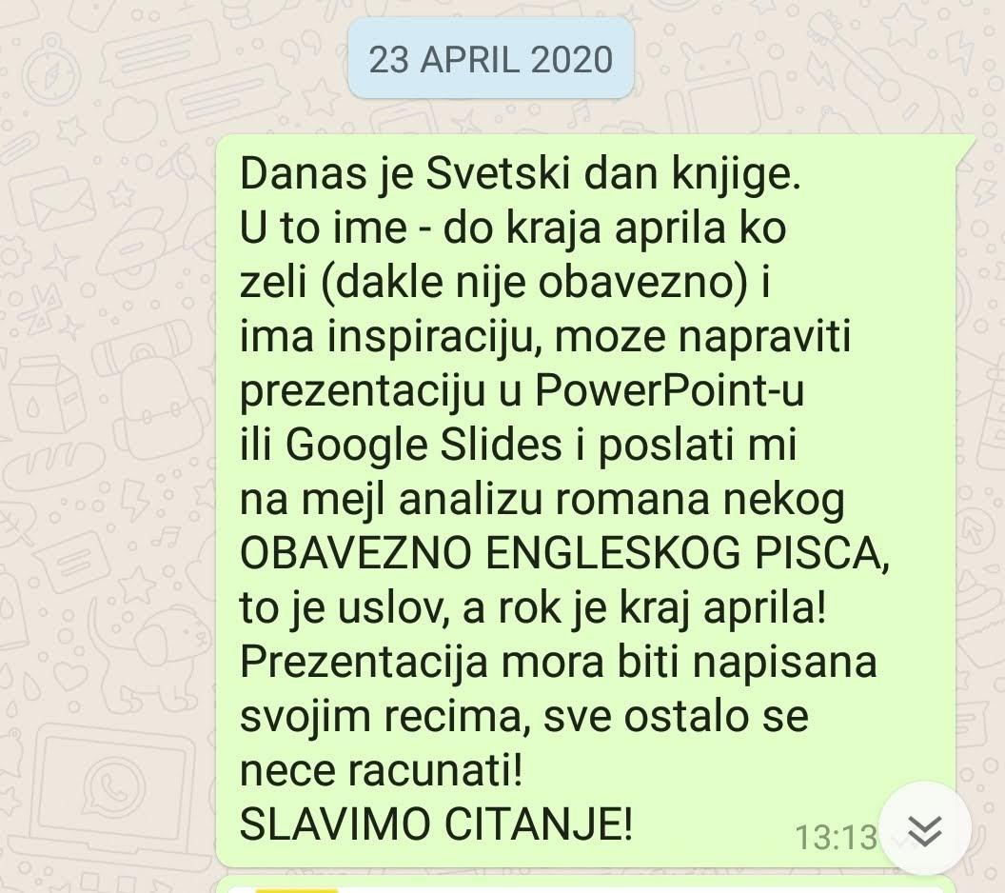
Додатни задатак- поводом Светског дан књиге ученици раде мини пројекат, презентацију о изабраном роману енглеског писца :

Slide 9
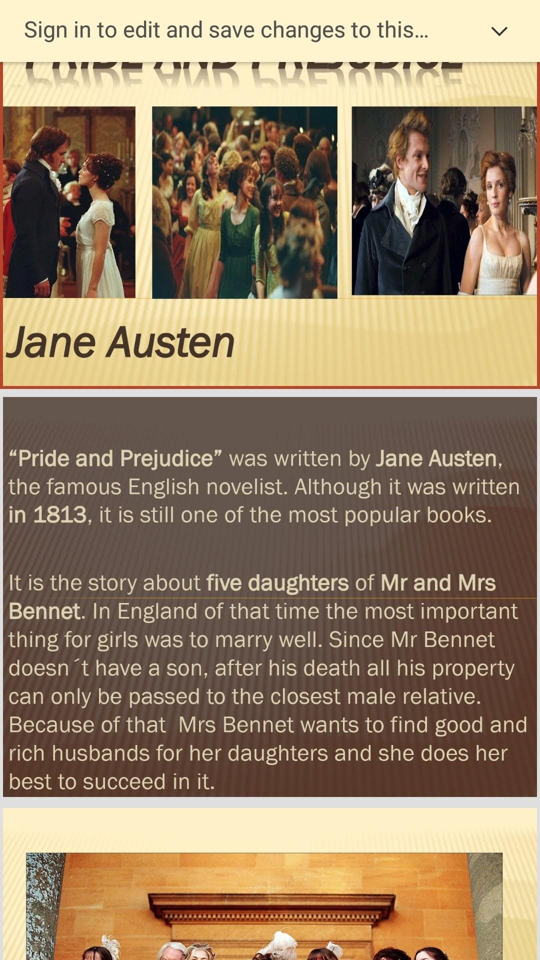
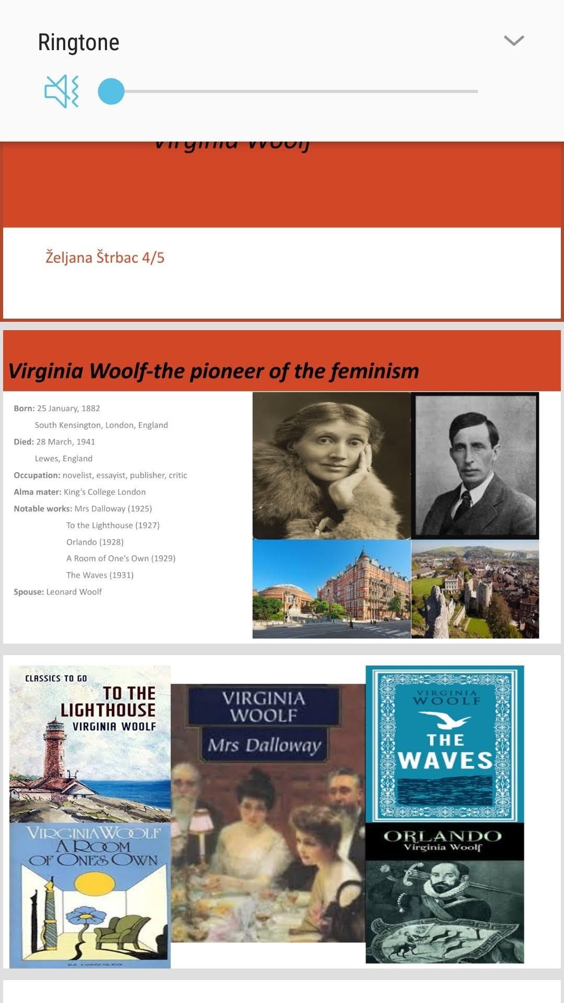
Презентације ученика:

Slide 10
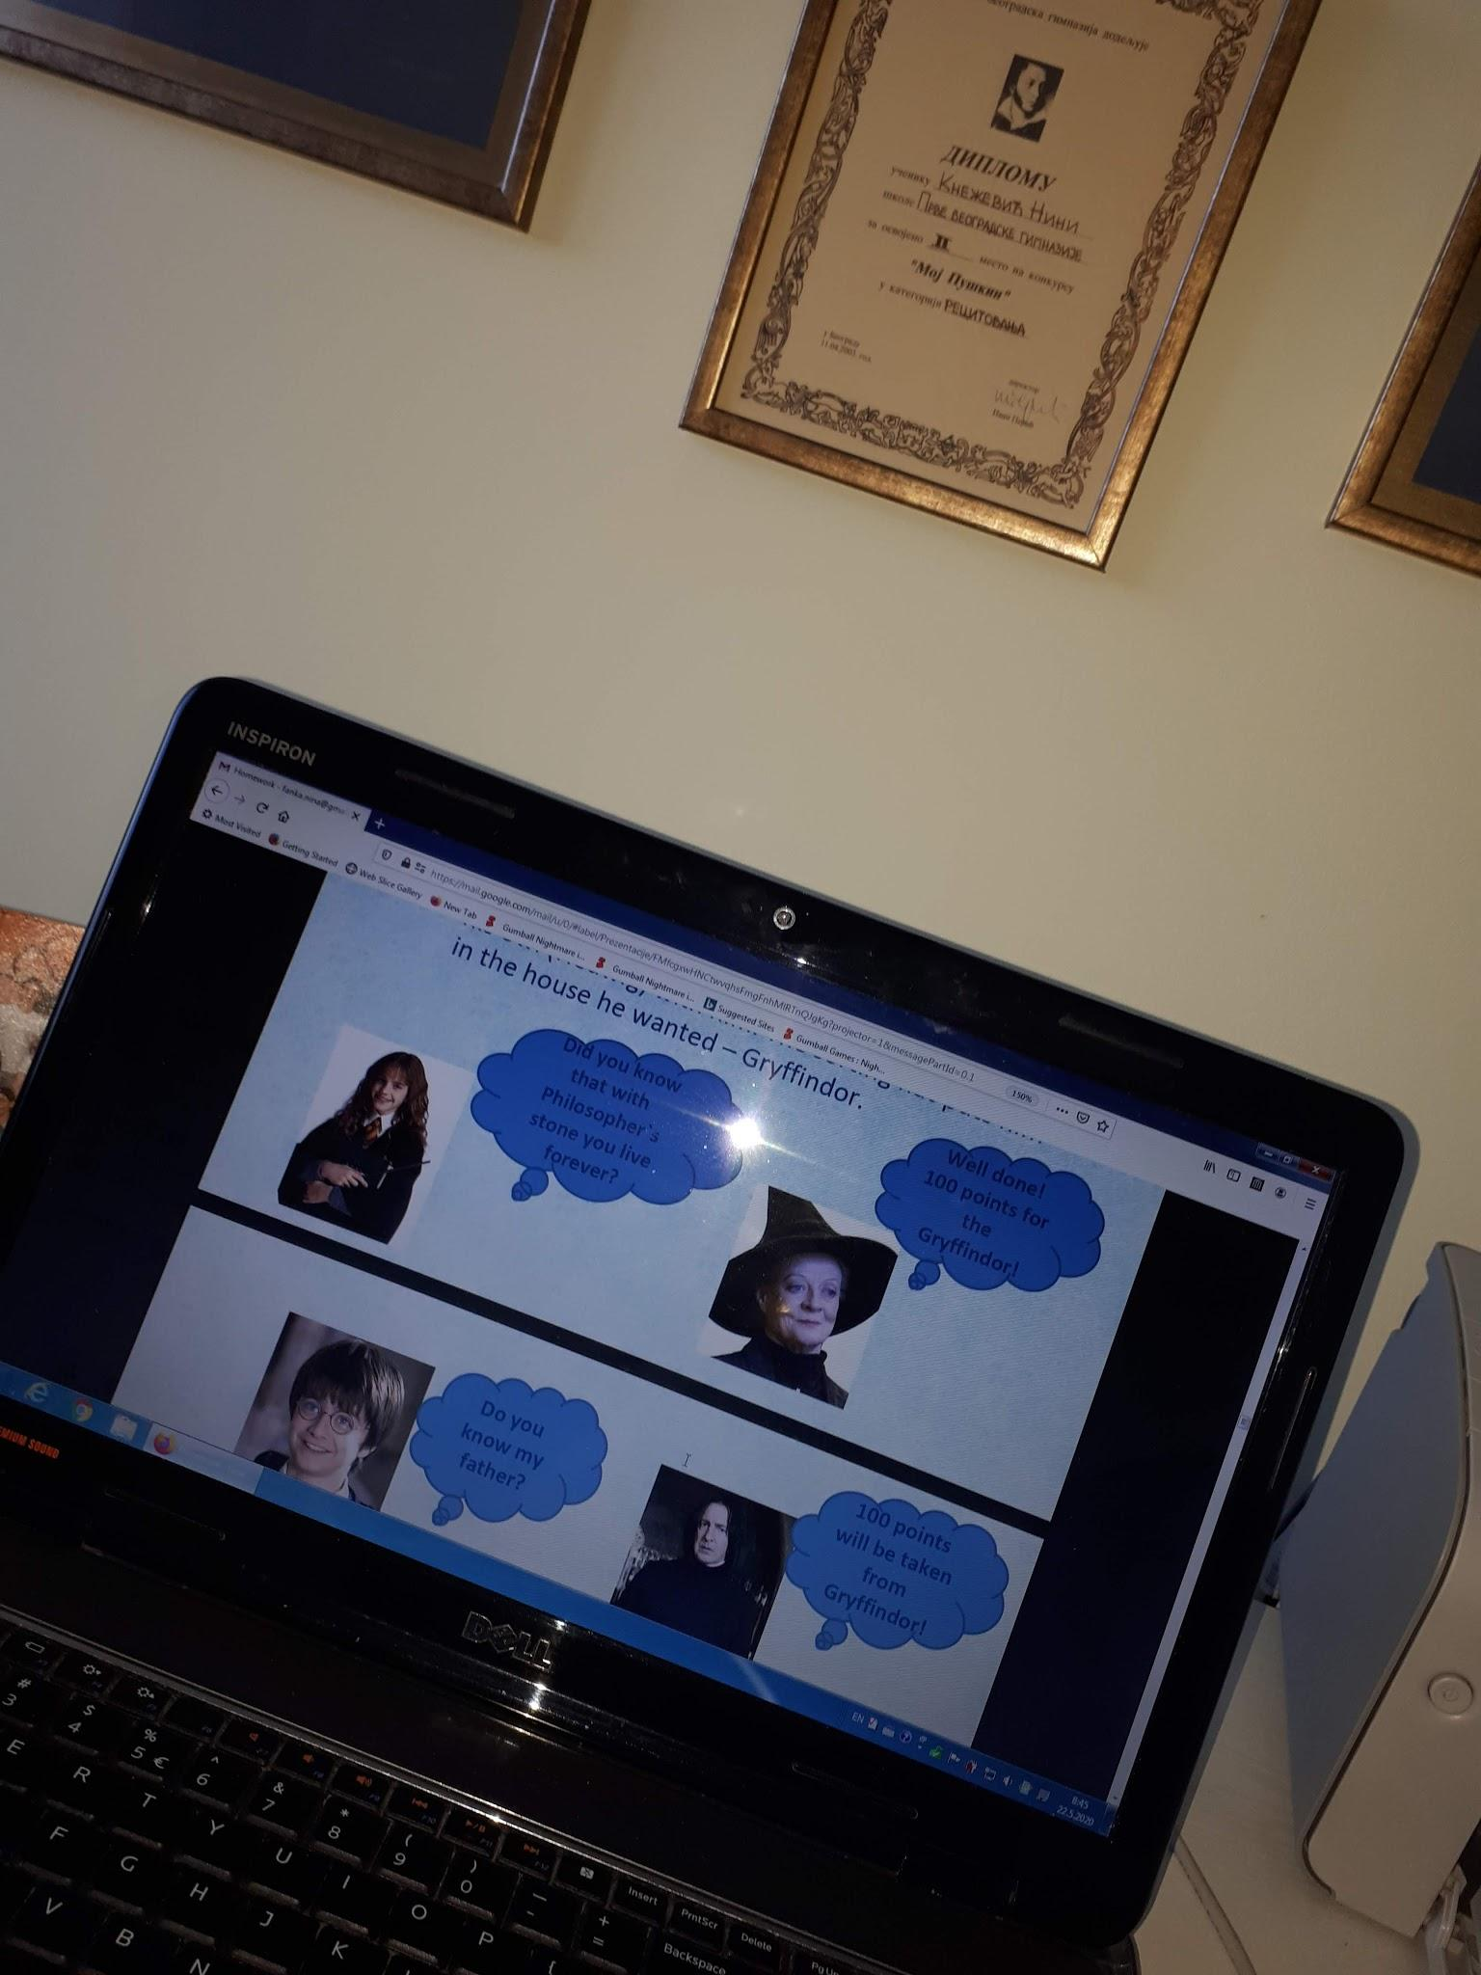
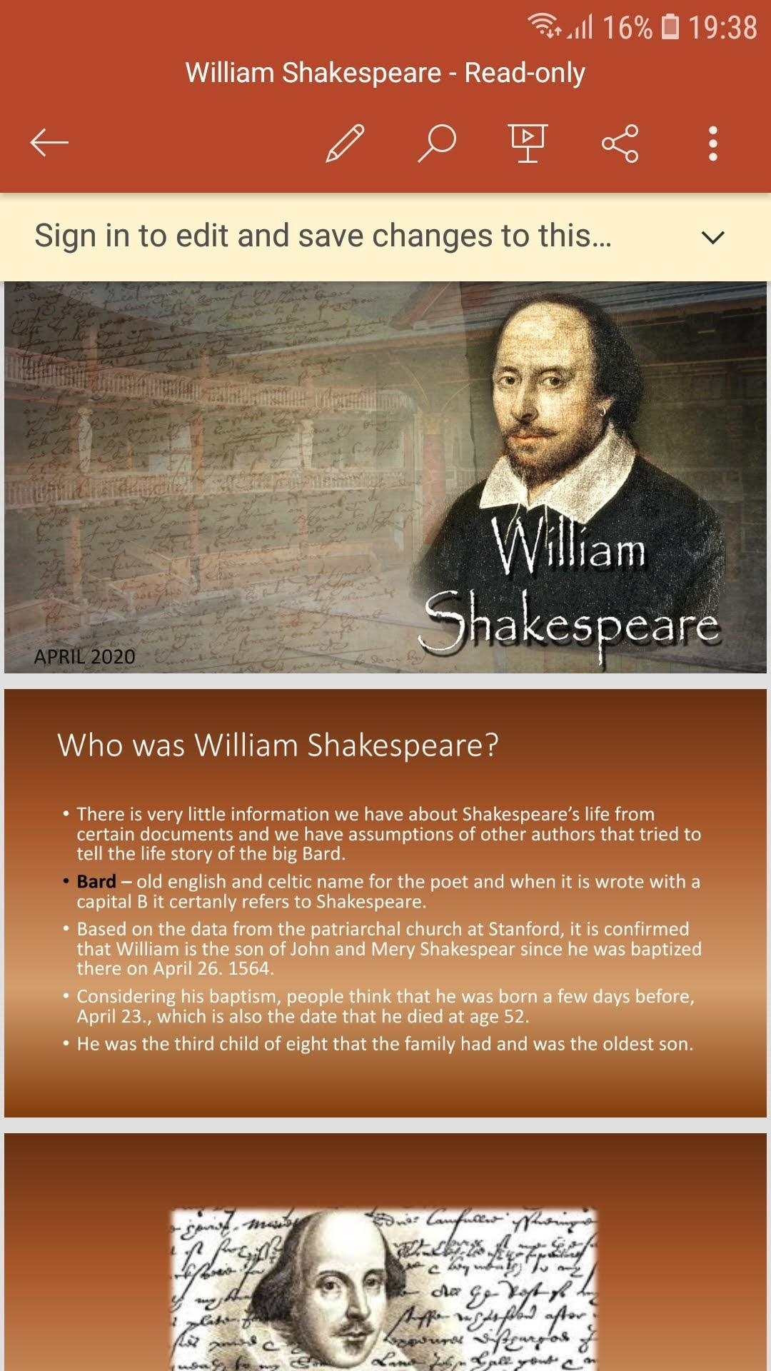
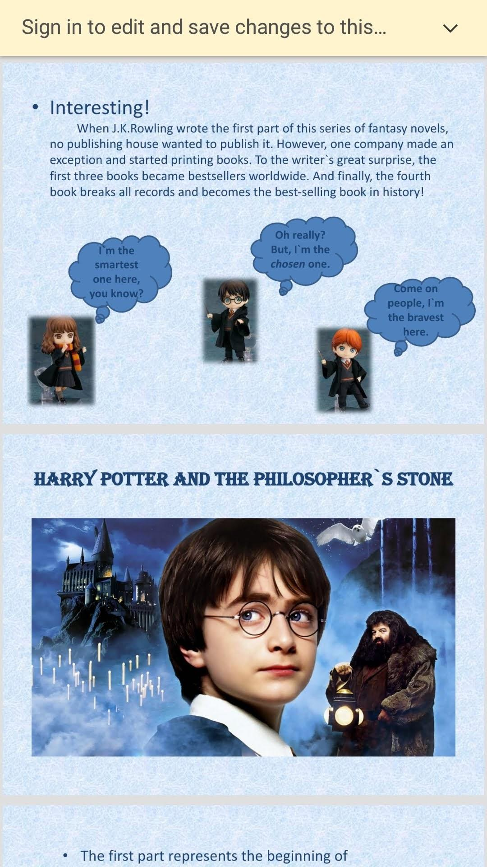
Презентације и утисци ученика:

